Slide 1
Пропорциональные отрезки в прямоугольном треугольнике.

Slide 2
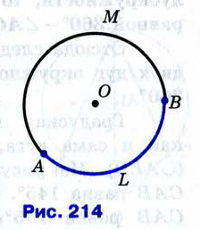

Slide 3
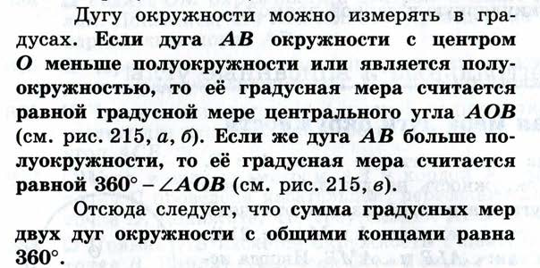
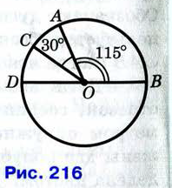

Slide 4
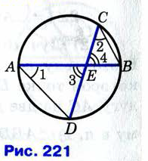

Slide 6
Домашнее задание
П. 72, п. 73 (стр.167-170),
№649, №655.

Slide 7
Используемая литература

